Slide 1

观书有感
--朱熹

Slide 2

学习古诗的步骤：
解诗题，知作者；
抓字眼，明诗意；
多诵读，悟诗情。

Slide 3
名言
举一而反三，闻一而知十。
活到老，学到老。
读万卷书，行万里路。
读书有三到，谓心到、眼到、口到。
百尺竿头，更进一步。

Slide 4
作者
朱熹（1130—1200）
宋代著名理学家，我国历史上继孔子之后的又一位大思想家。
风格：比较清新活泼

Slide 5
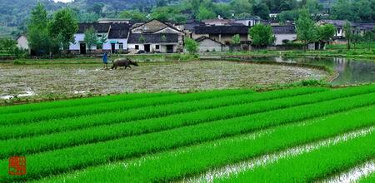
一.半亩方塘一涧开

Slide 6
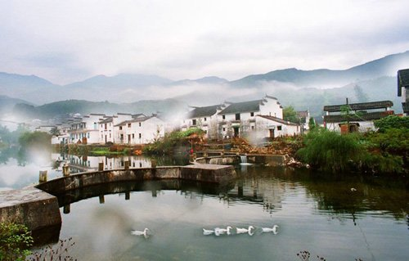
天光云影共徘徊

Slide 7
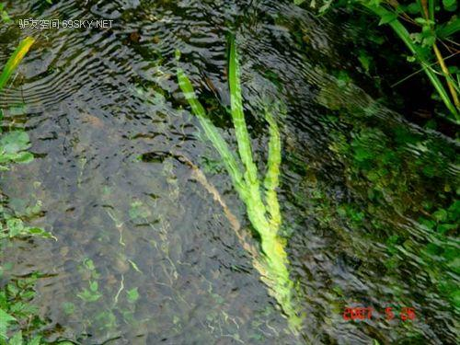
问渠那得清如许

Slide 8
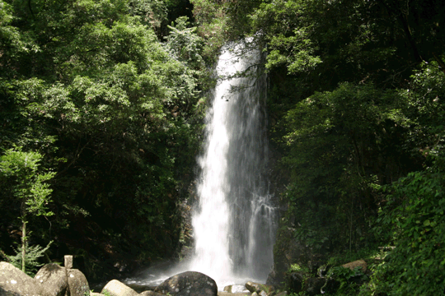
为有源头活水来

Slide 9

观书有感
半亩方塘一鉴开
天光云应共徘徊（写景）
问渠那得清如许
为有源头活水来（议论）

Slide 10
解释词语
1 方塘：方形的水塘。
2 一鉴开：像一面镜子被打开。
3 渠：它，指水塘。
4 如许：如此，这样。
5 为：因为。

Slide 11
观书有感
半亩方塘一鉴开
天光云应共徘徊（写景）
问渠那得清如许
为有源头活水来（议论）
译文 ：
半亩大的池塘像明镜一样，映照着来回闪动的天
光云影。要问这池塘怎么这样清澈？原来有活水从源
头不断地流来啊（这首诗富于启发而又历久常新，
诗的寓意很深，以源头活水比喻学习，要不断吸取
新知识，才能有日新月异的进步。）

Slide 12

中心思想
这首诗表面描写景物，实际
写了作者微妙难言的读书感受（借景喻理）。暗喻人的心灵澄明，就要不断读书。不断学习新知识，才能达到新境界。
你知道这首诗
流传下来的一句成语吗？

Slide 13

源头活水
你知道它是什么意思吗？
答：现用来比喻事物发展的源泉和活力

